Slide 1
RU-NC组合桥墩试设计及抗震性能
学 生：王思睿
年 级：2020
专 业：桥梁与隧道工程
导 师：黄卿维
福州大学土木工程学院
2021/11/9

Slide 2
目 录
拟静力试验试验方案
下一步计划

Slide 3
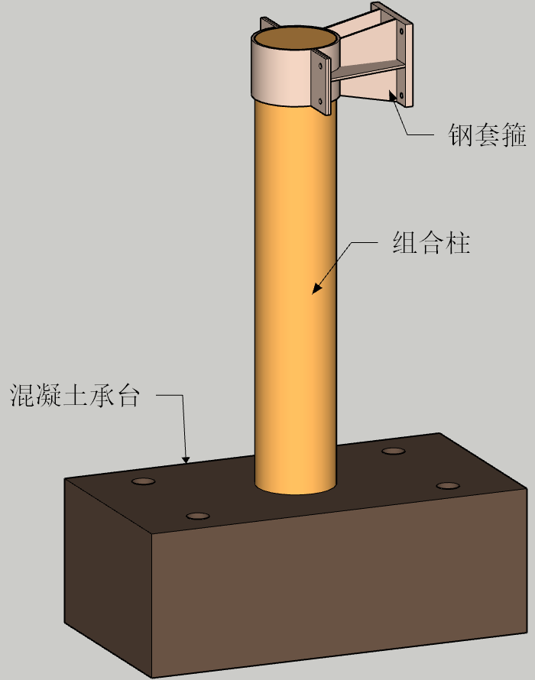
拟静力试验试验方案
1. 试验构件设计
RU-NC组合柱拟静力试验构件以轴压比为试验参数，共设计3个RU-NC组合柱试验构件。其中，试验构件由钢套箍、下承台和RU-NC组合柱三部分组成，RU-NC组合柱与下承台使用承插式连接，承插深度30cm（1.0D）。

Slide 4
拟静力试验试验方案
1. 试验构件设计

Slide 5
拟静力试验试验方案
1. 试验构件设计
RU-NC组合柱尺寸图

Slide 6
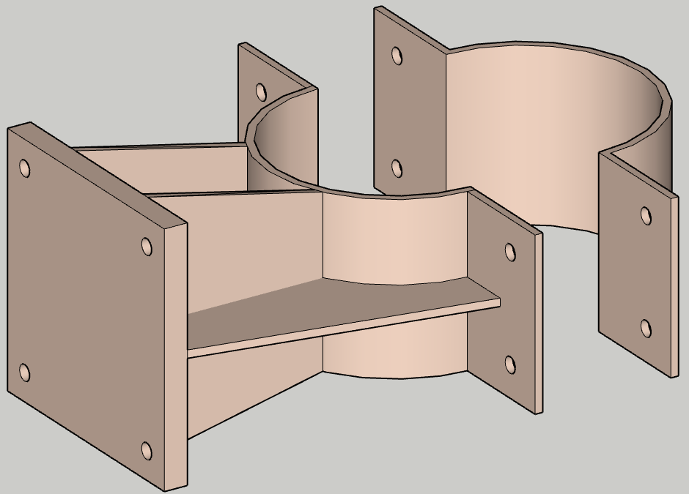
拟静力试验试验方案
1. 试验构件设计
钢套箍（连接MTS侧）尺寸图
钢套箍（非连接MTS侧）尺寸图

Slide 7
拟静力试验试验方案
1. 试验构件设计
承插式连接构造
Khaleghi等将扩大基础－预制墩柱承插式连接应用到排架墩桥梁中，且认为若墩柱埋深大于等于1.0D，预制混凝土墩柱与基础连接的性能会等于或好于现浇混凝土桥墩。
Haraldsson等研究了预制桥墩与现浇基础承插式连接的抗震性能，对比了1.1D与0.5D 的试验结果，发现0.5D 试件发生了冲剪破坏且基础严重开裂，而1.1D 的嵌入长度足以保证在循环荷载作用下只有桥墩会发生破坏而基础完好，认为承插深度至少应为1.0D。
徐艳等对一个整体现浇墩柱和四个不同承插深度（0.5D、0.7D、1.0D、1.5D） 的预制墩柱进行拟静力试验，并进行数值模拟分析表明在灌浆料粘结良好的情况下，本文研究的承插深度对于桥墩总体的抗震性能影响不大，产生的破坏模式和塑性铰区域与现浇试件是一致的。
徐艳等为研究灌浆料的弹性模量和填充厚度对承插试件力学行为的影响，以承插深度为0.7D的试件为基础，分析了灌浆料厚度分别为5、10、15 cm的3种情况，得出：试件的水平极限承载力基本不受灌浆料的厚度和弹性模量的影响；试件的水平抗推刚度受灌浆料弹性模量影响较大，对灌浆料厚度变化不敏感。

Slide 8
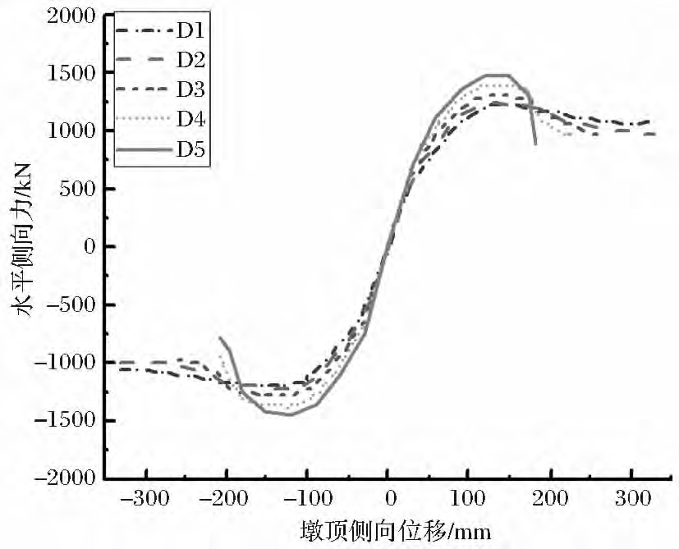
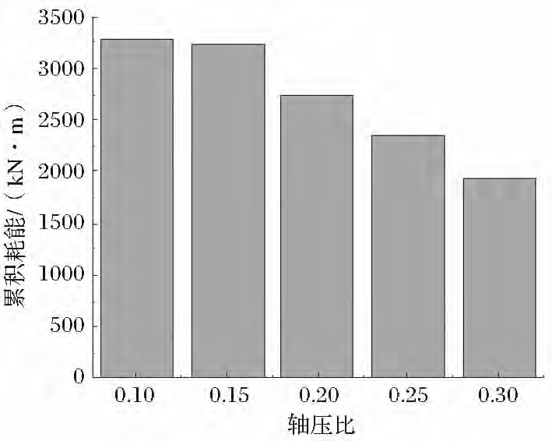
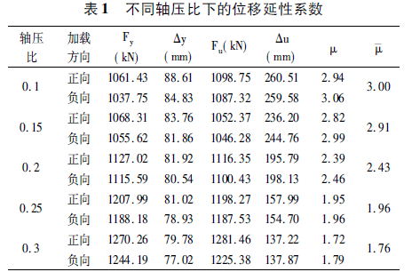
拟静力试验试验方案
1. 试验构件设计
轴压比参数确定
在实际工程中桥梁墩柱轴压比通常较建筑结构要小，桥墩构件常见轴压比在0.2以下，以太平洋地震工程研究中心公开的大量钢筋混凝土墩柱拟静力试验数据、日本川岛一彦地震工程实验室对钢筋混凝土桥墩所做的试验研究数据以及部分国内学者的试验数据为基础，筛选其中具有代表性且试验数据记录完备的93根以弯曲破坏为主的圆形混凝土桥墩作为统计样本，其中轴压比均值为0.14。^{[1]}
参考文献：
[1] 孙广俊,吴炳延,李鸿晶.考虑轴压比影响的钢筋混凝土圆形桥墩位移角地震损伤指标研究[J].南京工业大学学报(自然科学版) ,2020,
42(03):302-311.
[2] 林颖,李刚.轴压比对钢筋混凝土桥墩抗震性能的影响分析[J].北方交通,2020(02):12-15

Slide 9
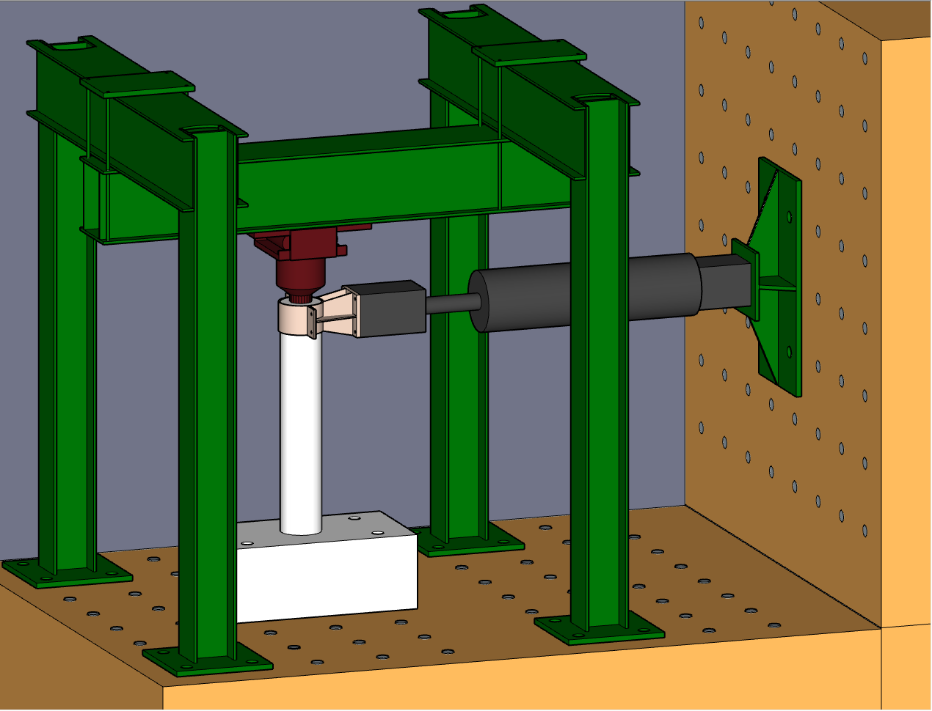
拟静力试验试验方案
2. 试验加载装置
RU-NC组合柱拟静力试验加载在福州大学结构实验室进行。试验装置主要有试验构件、加载装置、测量仪表组成。

Slide 10
拟静力试验试验方案
2. 试验加载装置

Slide 11
拟静力试验试验方案
2. 试验加载装置
水平力的加载装置为500kN MTS电液伺服作动器，500kN MTS作动器长2780mm，行程为±250mm，总行程500mm，作动器行程满足最大10%侧移率的要求，试验系统将收集构件受力过程中荷载-刚体位移曲线，并保存试验数据。作动器通过钢套箍与组合柱连接。
轴向力的加载装置为1个1500kN液压千斤顶，在水平力加载前，通过反力纵梁和反力框架对试验构件施加固定的轴向压力。

Slide 12
拟静力试验试验方案
3. 试验测点布置
试验的RU-NC组合柱为切割前组合柱的下半部分，其内部钢筋骨架并未设置应变片，故无法获得试验过程中钢筋骨架的受力性能。
在RU圆管柱中截面处贴有纵向应变片与横向应变片，以测量轴压受力下RU圆管的横向与纵向受力情况（共8片），在柱底塑性铰区域（h=1.5D的范围），在推拉力的两侧分别布置纵向应变片和横向应变片，每侧从柱底开始布设，连续布置9片纵向应变片，两侧共布设18片，应变片布设情况。

Slide 13
拟静力试验试验方案
4. 加载制度
试验采用恒定轴力下的低周反复加载，试验构件的轴力根据试验设计参数，分别分为P=810kN（T-15，0.15N_{u}）、P=1080kN（T-20，0.2N_{u}）、P=1350kN（T-25，0.25N_{u}）。其中，N_{u}=5400kN，取自林世杰硕士论文中2.5m高RU-NC组合柱轴压极限承载力。在整个低周反复加载试验过程中，试件的轴压力保持恒定不变，利用位移控制的方式去实现侧向力的加载。

Slide 14
下一步计划
根据设计的试验方案进行有限元建模，对比不同轴压比下组合柱的抗震性能，并最终确定试验轴压比。
提交试验申请，进行钢套箍和混凝土承台的制作。
阅读和整理课题相关文献，理清课题研究思路，撰写开题报告。

Slide 15
谢 谢
恳请批评指正!

